Slide 1
림프 순환의 원동력 + α
31021 제동재
Feel free to interrupt!!

Slide 2
순환계
혈액 & 림프가 있음
혈관은 파이프가 아니다.

Slide 3
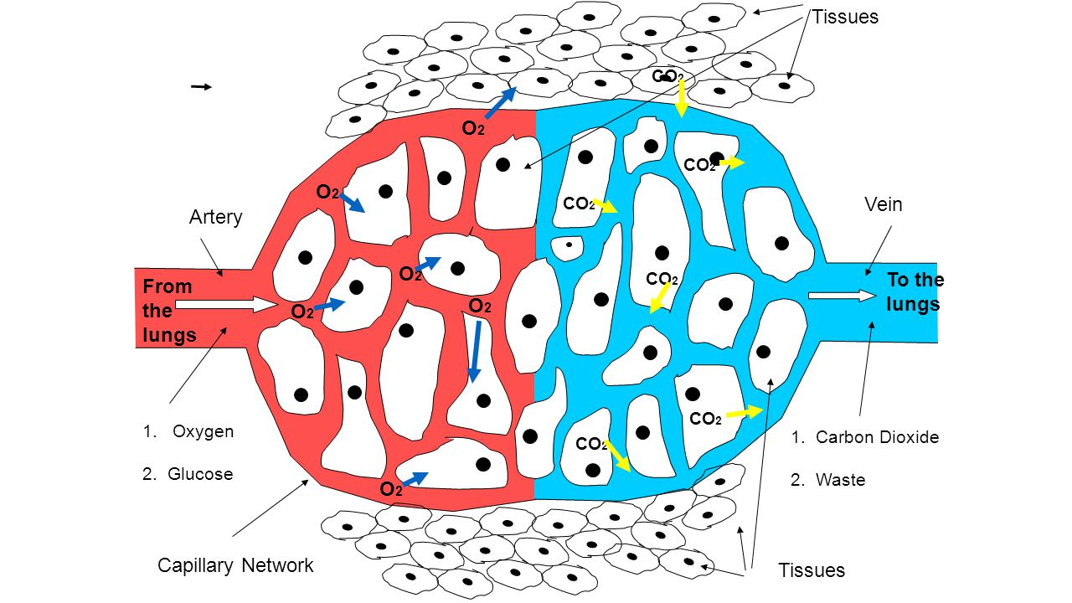
혈액의 물질 수송 - 확산 & 수송

Slide 4
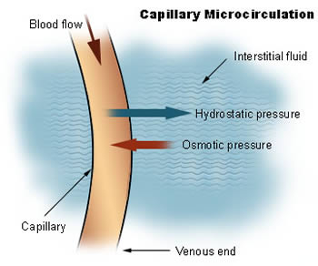
혈액의 물질 수송 방법++
삼투압(=물 흡수력) < 혈압
샌 건 어디로?

Slide 5
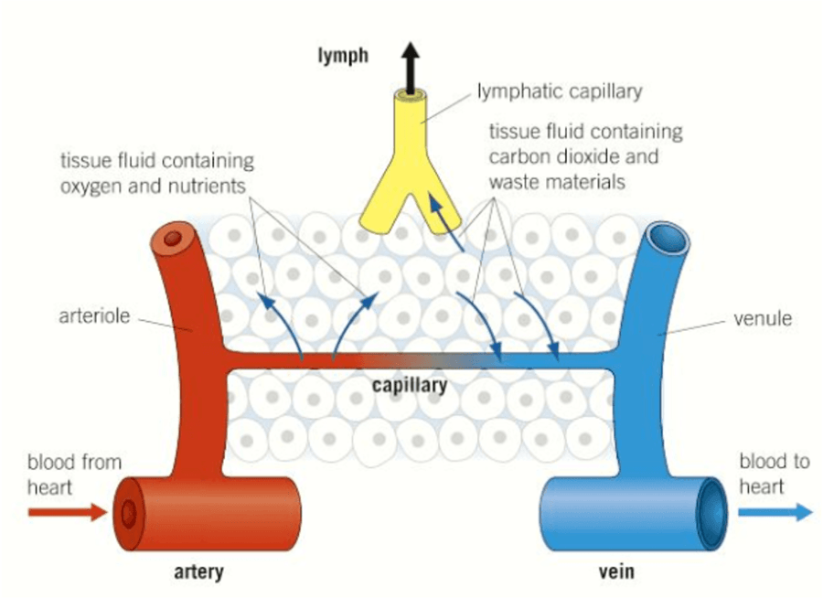
림프의 역할
혈액이 흘린 만큼
림프가 체액을 모음

Slide 6
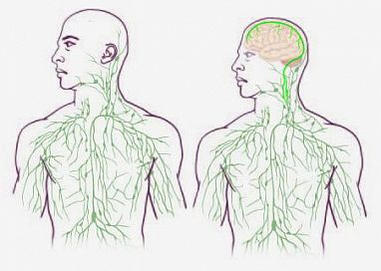
뇌에도 있음

Slide 7
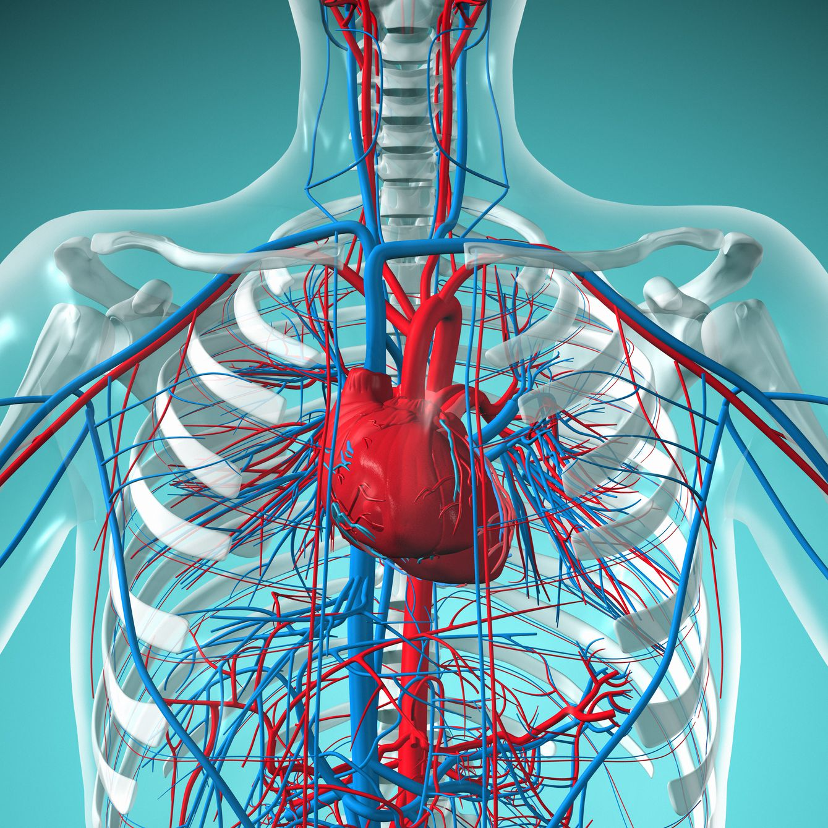
순환의 동력원은?
혈액은 심장이,림프는 ??

Slide 8
림프 순환의 원동력
Hydrostatic Pressure
삼투압
활동에 의한 순간 압력

Slide 9
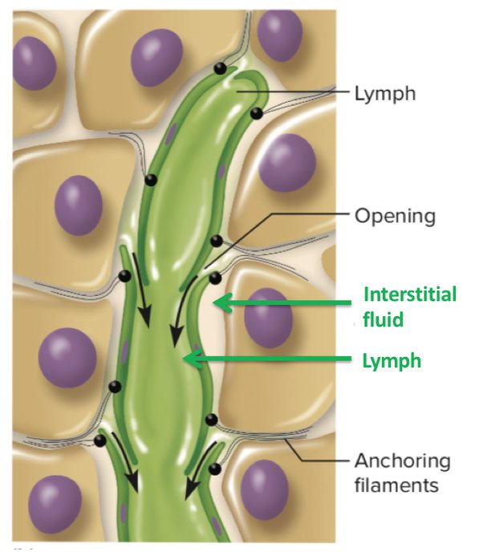
림프 순환의 원동력 1
조직액 증가로 조직액 압력 상승

Slide 10
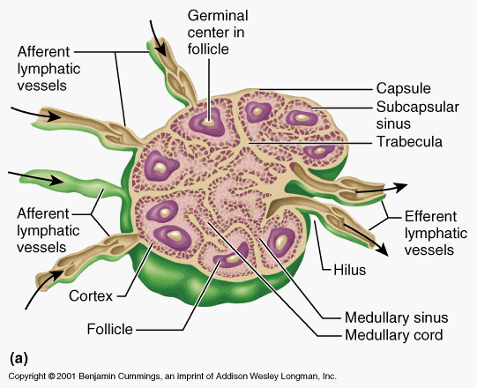
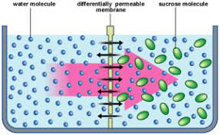
림프 순환의 원동력 2

Slide 11
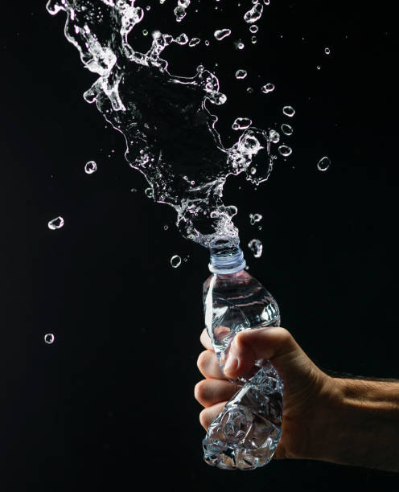
림프 순환의 원동력 3
신체 활동에 의해 몸이
물병처럼 짜부됨-> 압력 상승

Slide 12
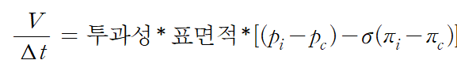
스탈링 방정식
p: hydrostatic pressure
π: 삼투압
i:조직액 / c: 림프

Slide 13
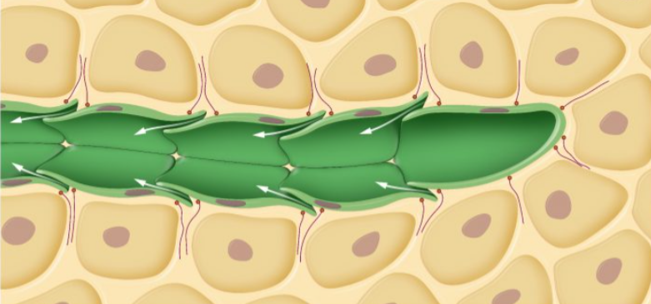
림프관의 판막형 밸브
림프관 내외에서 역류를 막음

Slide 14
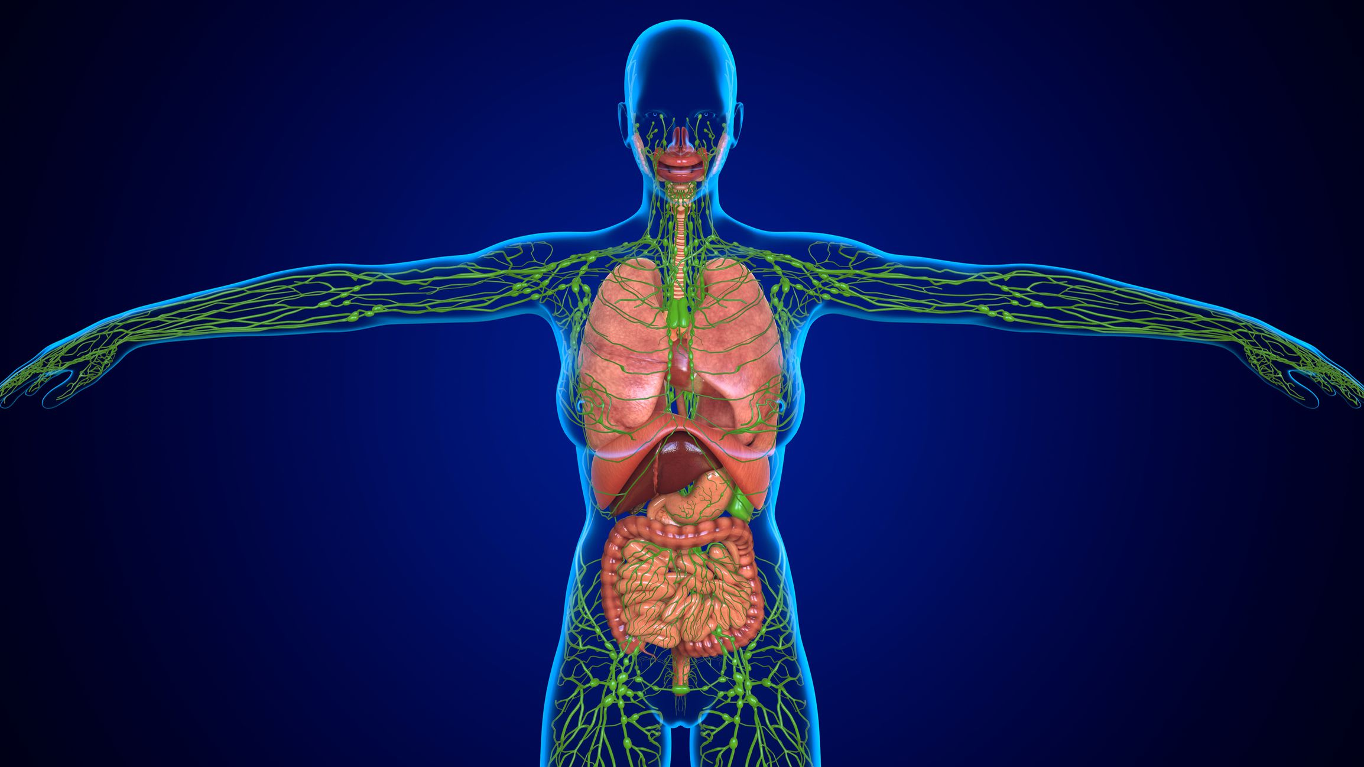
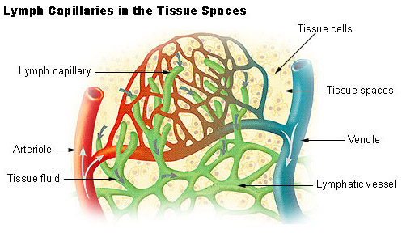
림프관의 실제 색은?
초록색? X

Slide 15
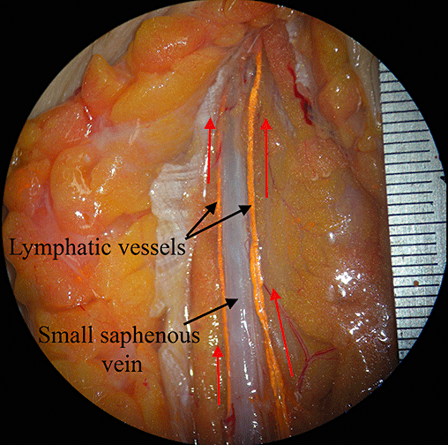
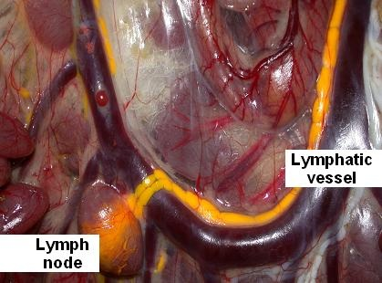
림프관의 실제 색은?
노란색이다.

Slide 16
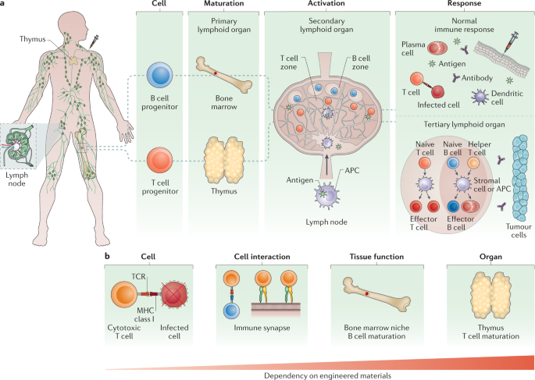
림프의 다른 역할 - 면역
체액을 다 모음 -> 면역 핫스팟

Slide 17
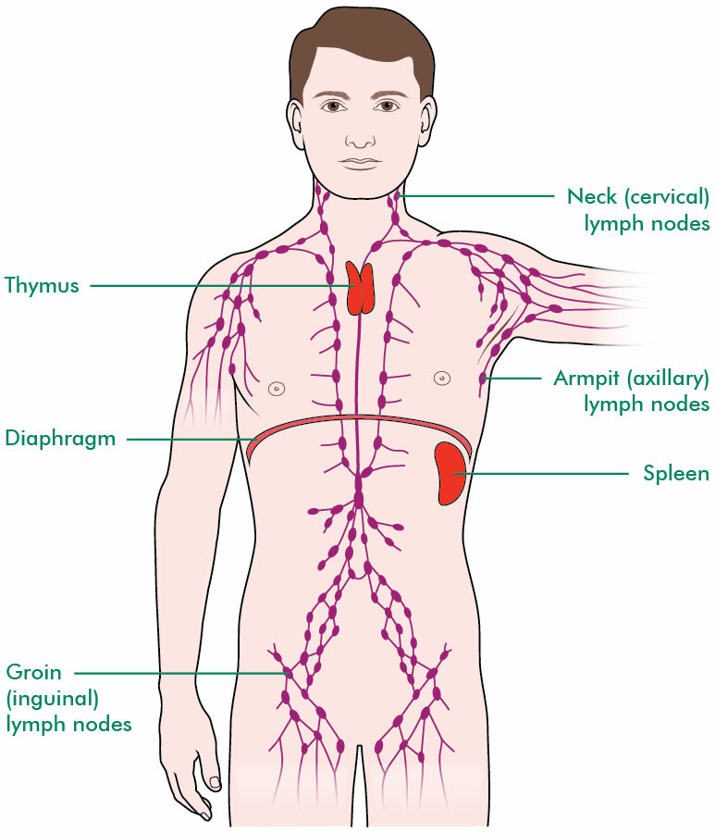
림프의 다른 역할 - 면역
T림프구의 T: Thymus

Slide 18
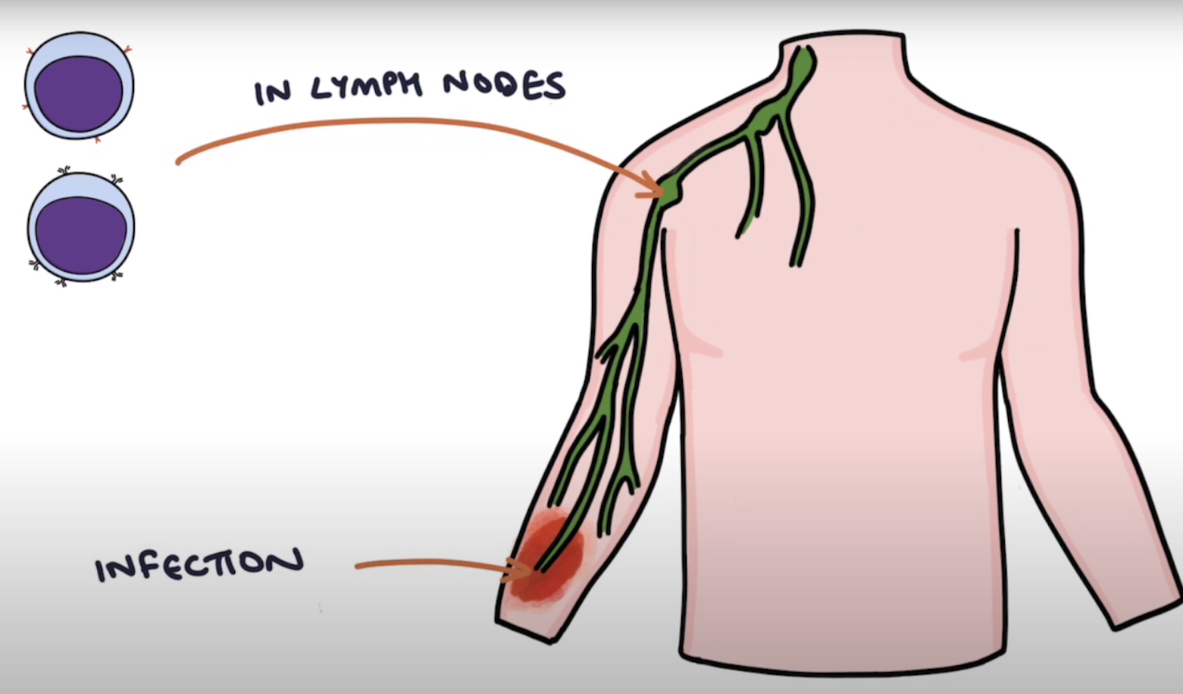
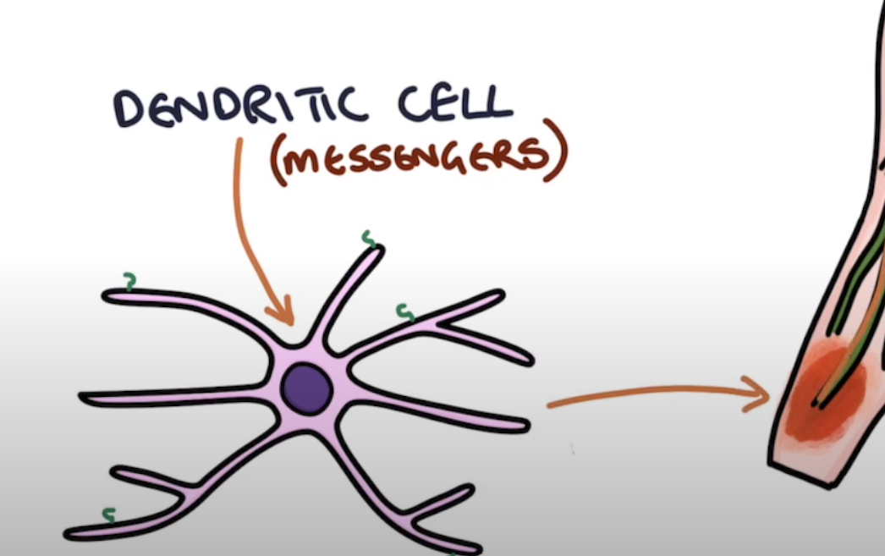
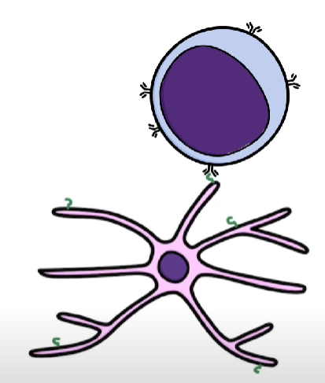
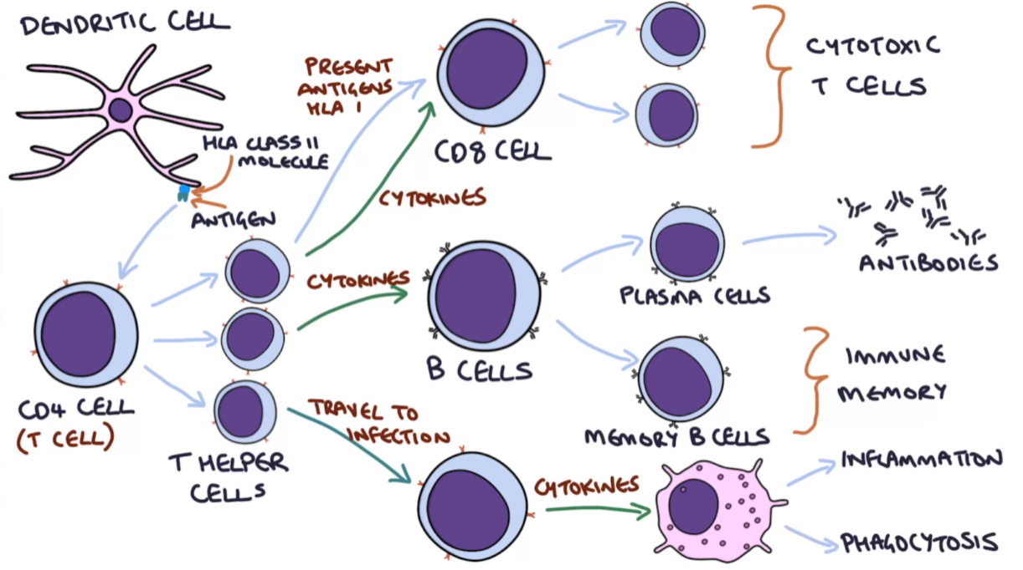
감염발생. 림프절에 있는 T/B 세포 불러야함. 근데 어떻게?
항원제시세포가 전달 -> 맛보고 맞으면 활성화
이후 각종 면역 세포들의 호들갑

Slide 19
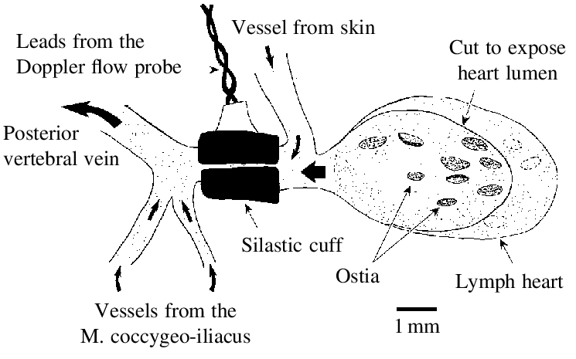
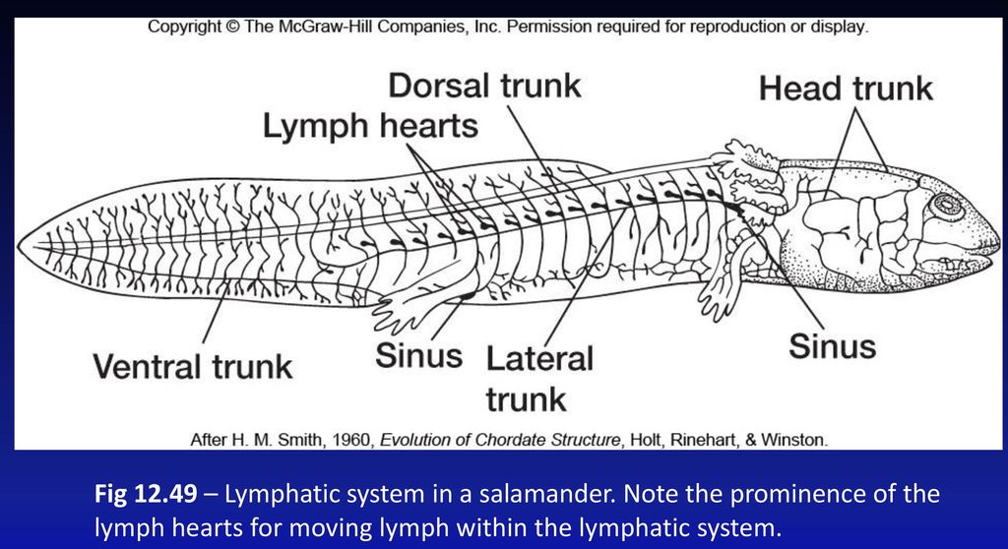
다른 생물의 림프 순환- 림프 심장

Slide 20
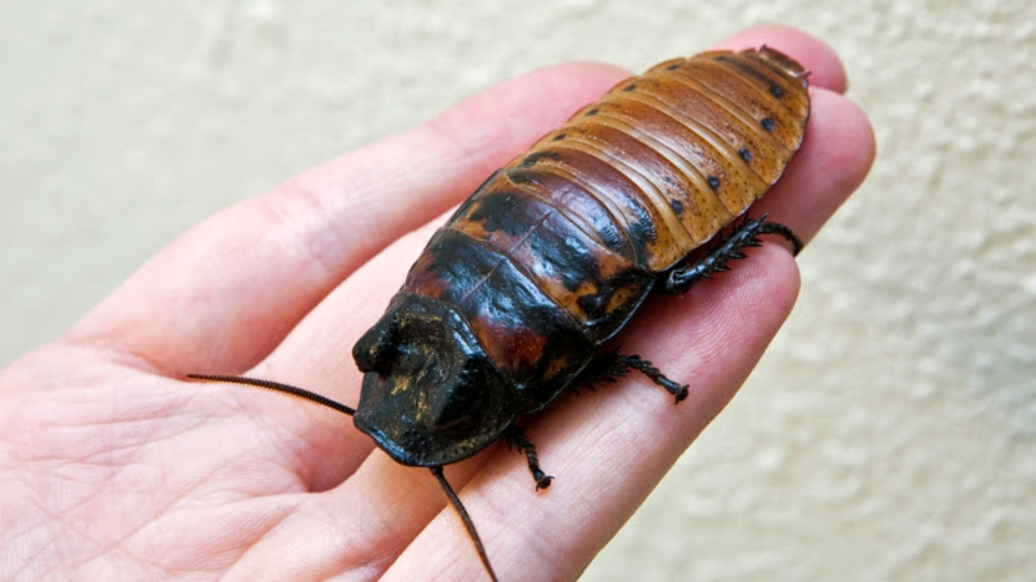
다른 생물에서의 비슷한 순환
Madagascar hissing cockroach

Slide 21
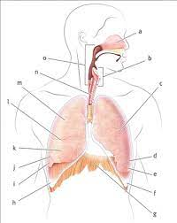
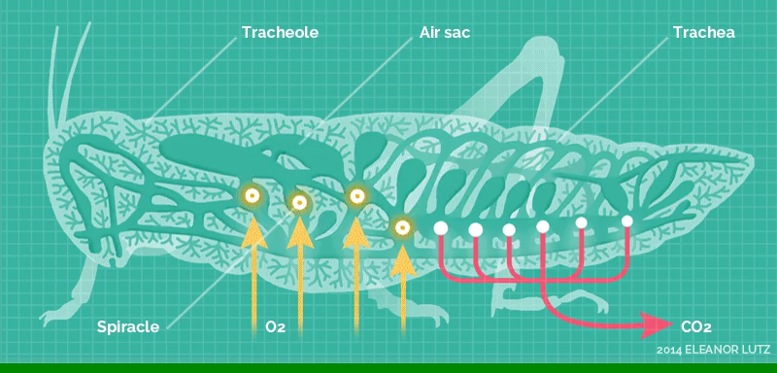
다른 생물에서의 비슷한 순환 + α
곤충은 숨을 한 방향으로 쉼

